Slide 1
3 класс

Slide 2


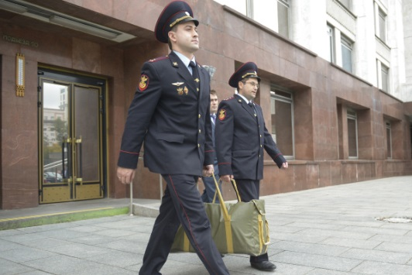


Виды почтовой связи
ПОЧТОВАЯ СВЯЗЬ
Наиболее массовый и доступный вид связи, представляющий собой единый производственно-технологический комплекс технических и транспортных средств, обеспечивающий прием, обработку, перевозку и доставку почтовых отправлений и осуществляющий почтовые переводы денежных средств
ПОЧТОВАЯ СВЯЗЬ ОБЩЕГО ПОЛЬЗОВАНИЯ
СПЕЦИАЛЬНАЯ СВЯЗЬ
ФЕДЕРАЛЬНАЯ ФЕЛЬДЪЕГЕРСКАЯ СВЯЗЬ
ФЕЛЬДЪЕГЕРСКО-ПОЧТОВАЯ СВЯЗЬ МИНОБОРОНЫ РОССИИ
осуществляет пересылку письменной корреспонденции, почтовых переводов денежных средств, посылок; охватывает всю территорию страны с помощью широко развитой сети объектов почтовой связи, воздушного наземного и водного транспорта.
отправления, содержащие предметы и вещества, запрещенные к пересылке по сети почтовой связи общего пользования
.
осуществляет пересылку почтовых отправлений между государственными органами управления.
осуществляет пересылку почтовых отправлений между органами управления вооруженными силами государства, обеспечивает оказание услуг почтовой связи военнослужащим, в том числе в период военных действий.

Slide 3
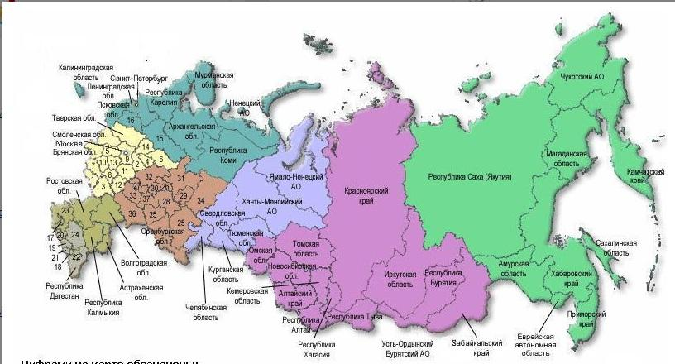
Административно-территориальное деление России.
Административно-территориальным делением называется система территориальной организации государства, на основе которой образуется и функционирует органы государственной власти и управления.
Каждый из субъектов Российской Федерации имеет внутреннее административно-территориальное деление.
В России основными административно-территориальными единицами субъектов Федерации являются: районы городские и сельские, города районного подчинения, города областного (краевого, республиканского) подчинения.
Российская Федерация состоит из 89 равноправных субъектов Федерации. В их число входят 21 республика, 6 краев, 49 областей, 2 города федерального значения, 1 автономная область, 10 автономных округов.
Познакомимся с субъектами Федерации и их административными центрами. Перечисление субъектов Российской Федерации будем приводить в порядке, определенном Конституцией РФ. Номер перед названием обозначает регион по Земельному кадастру России. Эти номера применяются для обозначения регионов различными ведомствами и в разных случаях (Роскомземом при учете земель, ГИБДД в номерах автомобилей, в государственной статистической отчетности и т.д.).

Slide 4











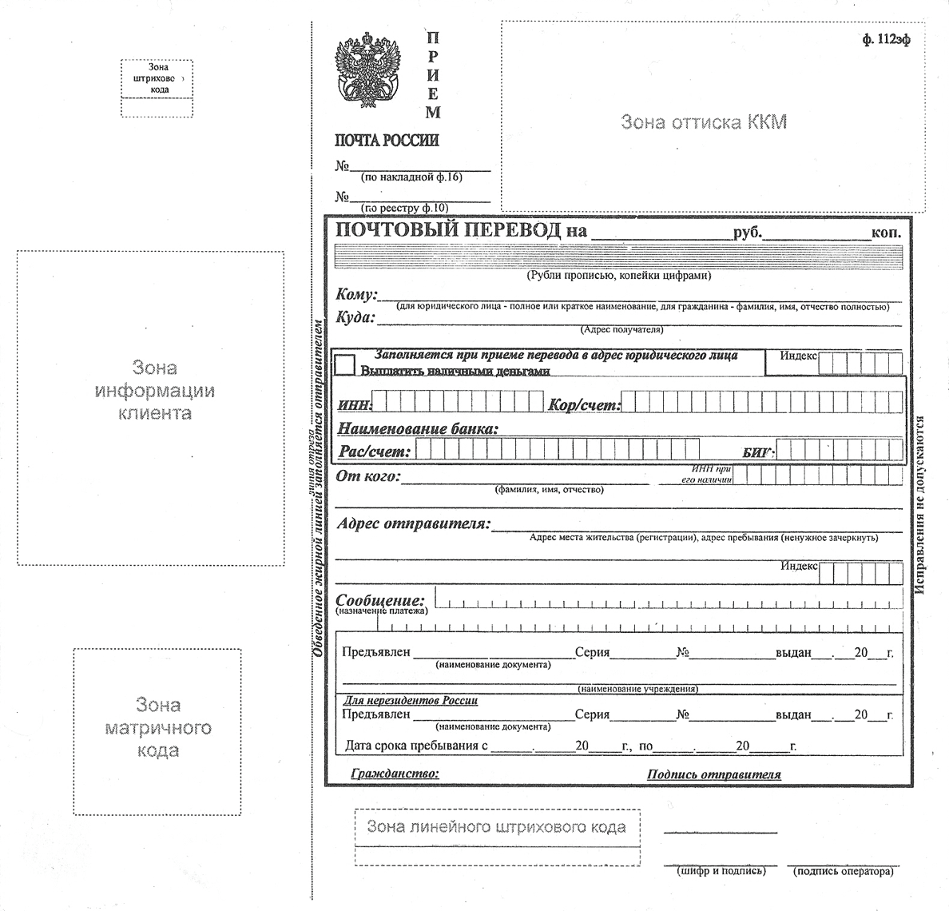
Услуги, оказываемые предприятиями связи, оплачиваются по тарифам, действующим на дату приема, в качестве оплаты принимаются государственные знаки почтовой оплаты (ГЗПО), наличные деньги, а также оплата может быть произведена путем безналичных расчетов.
Государственными знаками почтовой оплаты (ГЗПО) называются почтовые марки и иные знаки, наносимые на письменную корреспонденцию и подтверждающие оплату услуг почтовой связи.
В качестве оплаты за пересылку почтовых отправлений не
принимаются почтовые марки, изъятые из обращения, бывшие в
употреблении, загрязненные, поврежденные (с оторванными углами
и т.д.), погашенные каким либо способом, а также иностранные и
другие не почтовые марки.
Письма, почтовые карточки и бандероли (внутренние и международные) могут оплачиваться наложением на них оттисков франкировальных машин. Оттиски франкировальных машин наносятся краской красного цвета.
Наличными деньгами или за безналичный расчет оплачивается пересылка писем и бандеролей с объявленной ценностью, посылок, почтовых переводов, мелких пакетов, дополнительные и договорные услуги почты.

Slide 5


  Виды и категории почтовых отправлений, разряды почтовых отправлений.
Почтовые отправления подразделяются на внутренние и международные. Почтовые отправления, принимаемые к пересылке и доставке адресату на территории Российской Федерации, называются внутренними.
Вид почтового отправления – совокупность признаков, определяющих характер вложения, размеры, массу и способ упаковки почтового отправления.
К внутренним относятся следующие виды отправлений:
письма (категория: простые, заказные, с объявленной ценностью);
бандероли (простые, заказные, с объявленной ценностью);
почтовые карточки (простые, заказные);
секограммы (простые, заказные);
посылки (обыкновенные, с объявленной ценностью).
письма 1-го класса (простые, заказные, с объявленной ценностью);
бандероли 1-го класса (заказные, с объявленной ценностью);
отправления EMS;
мультиконверты;
магистральные крупногабаритные почтовые отправления (МКПО).

Slide 6

Простые письма, почтовые карточки и бандероли принимаются без выдачи отправителям квитанций и вручаются адресатам без расписки.
Регистрируемое почтовое отправление (РПО) – почтовое отправление, принимаемое с присвоением отправлению ШПИ/ШИ, выдачей отправителю квитанции и вручаемое адресату под расписку.
Заказное почтовое отправление – регистрируемое почтовое отправление (почтовая карточка, письмо, секограмма, бандероль, письмо 1-го класса, бандероль 1-го класса, отправление «Мультиконверт»), принимаемое без оценки стоимости вложения, с выдачей отправителю квитанции и вручаемое адресату под расписку.
Почтовое отправление с объявленной ценностью – регистрируемое почтовое отправление (письмо, бандероль, посылка, отправление 1-го класса, внутреннее отправление EMS), принимаемое с оценкой стоимости вложения, определяемой отправителем, с выдачей отправителю квитанции и вручаемое адресату под расписку.
Почтовое отправление с наложенным платежом – регистрируемое почтовое отправление с объявленной ценностью, при подаче которого отправитель поручает оператору почтовой связи взыскать установленную им денежную сумму с адресата и выслать ее по адресу указанному отправителем.
Все регистрируемые почтовые отправления можно подавать для
пересылки с уведомлением о вручении (простым или заказным), или
с SMS-уведомлением. При этом ОПС берет на себя обязательство
поставить отправителя в известность, когда и кому вручено почтовое
отправление.
Почтовое отправление с описью вложения – регистрируемое
почтовое отправление с объявленной ценностью, принимаемое в
открытом виде с поименным перечислением вложения и указанием
суммы оценки определенной отправителем.

Slide 7
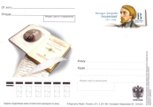





Вид почтового отправления | Категория почтового отправления | Предельная масса | Допустимое вложение | Предельные размеры
Почтовая карточка | простая, заказная | 20 г | короткое письменное сообщение | максимальный: 120х235 мм; минимальный: 90х140 мм
Письмо | простое, заказное с объявленной ценностью | 100 г | письменное сообщение документы и ценные бумаги | максимальный: 229х324 мм; минимальный: 110х220 мм или 114х162 м
Бандероль | простое, заказное с объявленной ценностью | минимальная - 100 г максимальная - 2 кг | малоценные печатные издания, рукописи, фотографии | максимальный: сумма длины, ширины и толщины - не более 0,9 м; наибольшее измерение - 0,6 м. Для рулонов сумма длины и двойного диаметра - не более 1,04 м; наибольшее измерение - 0,9 м; минимальный: 105х148 мм. Для рулонов сумма длины и двойного диаметра - не более 0,17 м; наибольшее измерение - 0,1 м
Секограмма | простая, заказная | 7 кг | письменные сообщения и издания, написанные секографическим способом; клише со знаками секографии; отправляемые организацией для слепых или адресуемые такой организации звуковые записи, специальная бумага, тифлотехнические средства | максимальный: сумма длины, ширины и толщины - не более 0,9 м; наибольшее измерение - 0,6 м. Для рулонов сумма длины и двойного диаметра - не более 1,04 м; наибольшее измерение - 0,9 м; минимальный: 105х148 мм. Для рулонов сумма длины и двойного диаметра - не более 0,17 м; наибольшее измерение - 0,1 м

Slide 8

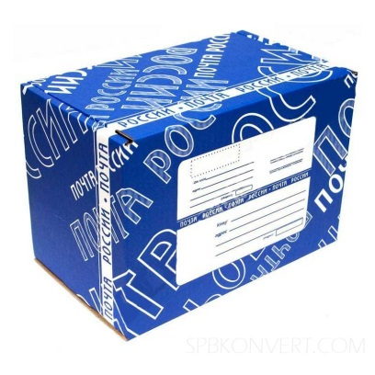

Вид почтового отправления | Категория почтового отправления | Предельная масса | Допустимое вложение | Предельные размеры
Посылки стандартные | обыкновенная, с объявленной ценностью | 0 - 10 кг | Печатные издания, товарные вложения (в том числе и продукты питания). | Стандартная упаковка, используемая для данного вида почтового отправления (мах:425*265*380). Допускается использование упаковки сумма трех измерений, которой не превышает 80 см. Для свернутых трубкой, - 150см в длину и 15 см в диаметре.
Посылки тяжеловесные | обыкновенная, с объявленной ценностью | От 10 до 20 кг | Печатные издания, товарные вложения (в том числе и продукты питания). | В стандартной упаковке для данного вида почтового отправления (мах:425*265*380).
Посылки нестандартные | обыкновенная, с объявленной ценностью | До 20 кг | Товарные вложения ( в том числе продукты питания), кроме печатных изданий. | В нестандартной упаковке. Сумма измерений трех сторон не более 300 см.
Посылки тяжеловесные крупногабаритные | обыкновенная, с объявленной ценностью | От 10 до 50 кг | Печатные издания, товарные вложения (в том числе и продукты питания). | 190*130*350

Slide 9

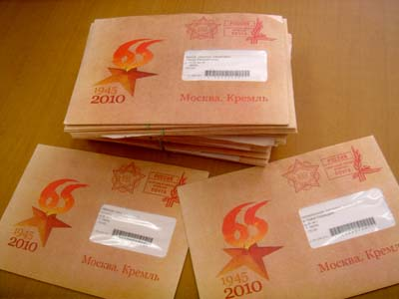
Разряд почтового отправления – совокупность признаков, определяющих принадлежность почтового отправления к определенной группе пользователей (президентское, правительственное, воинское, служебное, судебное, ОВПО).
Для отдельных групп пользователей устанавливаются следующие разряды почтовых отправлений:
«Правительственное»

Slide 10
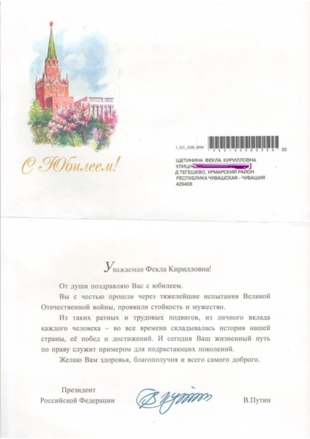
«Президентское»

Slide 11
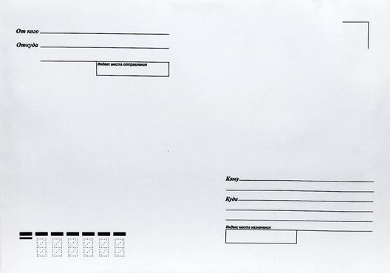
«Служебное»
Служебное

Slide 12
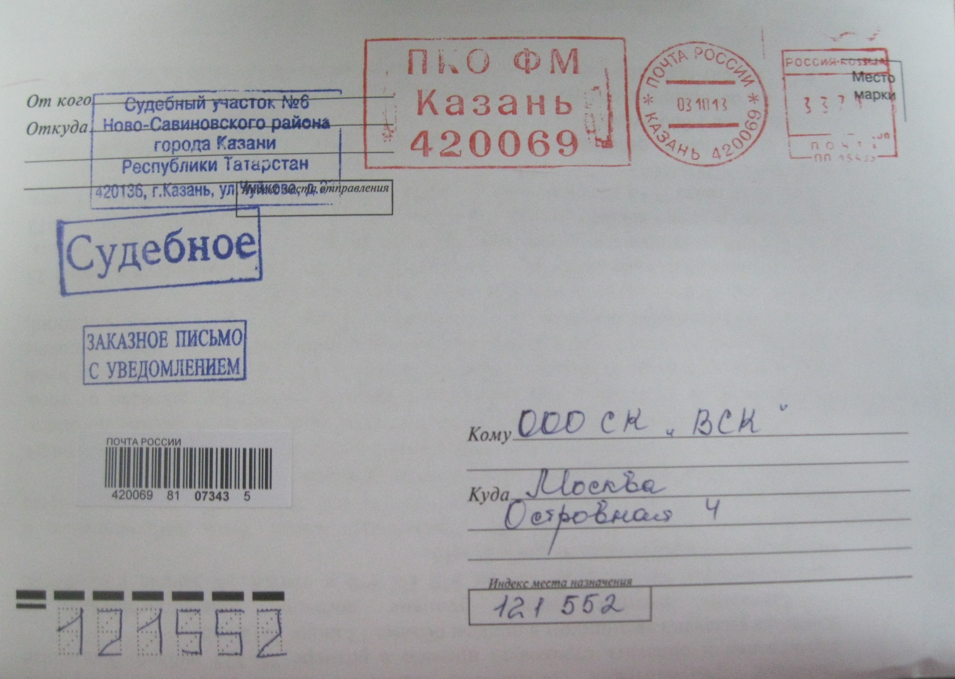
«Судебное»

Slide 13
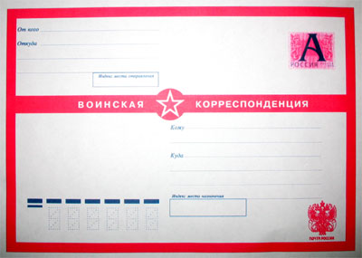
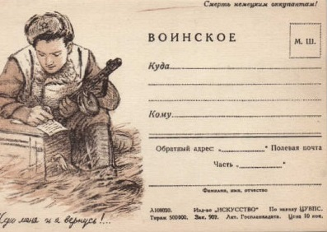
«Воинское»

Slide 14
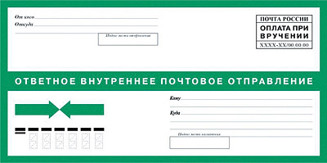
«Ответное внутреннее почтовое»

Slide 15

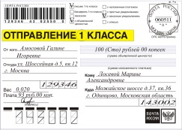





  Отправления 1-го класса.
Отправление 1-го класса – это внутреннее почтовое отправление, пересылаемое в специальной упаковке, в соответствии с контрольными сроками, разработанными и утвержденными ФГУП «Почта России» для данного вида почтовых отправлений.
Правила доставки Отправлений 1-го класса, установленные Порядком, обеспечивают их вручение в более короткий срок относительно контрольных сроков, установленных для письменной корреспонденции.
Виды и категории почтовых отправлений ускоренной почты «Отправления 1-го класса» их размеры и предельный вес:
Вид почтового отправления | Категория почтового отправления | Предельная масса | Допустимое вложение | Предельные размеры
Письмо 1-го класса | простое, заказное с объявленной ценностью | 0,5кг | письменное сообщение, документы | минимальный – 114*162, максимальный – 250*353
Бандероль | заказная с объявленной ценностью | 2,5 кг | печатные издания, документы и товарные вложения. | максимальный размер – 36 см., сумма трех измерений не должна превышать 70 см, минимальный размер – 110*190 мм.
Максимальная сумма объявленной ценности Отправления 1-го класса (письма или бандероли) составляет 20000 рублей.

Slide 16
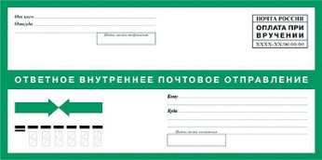
  Ответное внутреннее почтовое отправление (ОВПО). Почтовое отправление «Мультиконверт».
Ответное внутреннее почтовое отправление (ОВПО) – почтовое отправление с ответами респондентов, вложение, размеры, вес и упаковка которого определяются Инструкцией по оформлению, приему, обработке, перевозке и вручению Ответного внутреннего почтового отправления.
Ответные внутренние почтовые отправления подразделяются на:
ОВПО-карточки – «простое», «заказное»;
ОВПО-письмо – «простое, «заказное».
Ответные внутренние почтовые отправления должны отвечать следующим требованиям к предельной массе, допустимому вложению и предельным размерам:
Вид почтового отправления | Категория почтового отправления | Предельная масса | Допустимое вложение | Стандартные размеры
Карточка | простая, заказная | 20г | короткое письменное сообщение | 105х148мм; 103х195мм
Письмо | простое, заказное | 120г | письменное сообщение | 110х220 мм; 114х162 мм; 162х229 мм; 229х324 мм; 250х353 мм
Отличительные знаки ОВПО и адрес получателя ОВПО наносятся на конверты или карточки только типографским способом. Респондент имеет возможность отправлять ответы бесплатно, опустив их в любой почтовый ящик (простое письмо или карточку) или сдав заказное отправление на кассу в отделении почтовой связи.

Slide 17

При приеме ОВПО работник ОПС должен проверить:
соответствие карточки (конверта) порядку оформления ОВПО: наличие по краю и посередине карточки (конверта) зеленый полосы, а также надписи «ответное внутреннее почтовое отправление» на полосе, расположенной посередине ОВПО;
нанесение отличительных знаков ОВПО типографским способом (наименование и адрес получателя, штамп «Оплата при вручении»;
уникальный номер, указанный на штампе «Оплата при вручении» должен соответствовать номеру, указанному в информационном письме;
дата выемки из почтового ящика должна быть не позднее даты окончания приема ОВПО, указанной на штампе «Оплата при вручении».

Slide 18

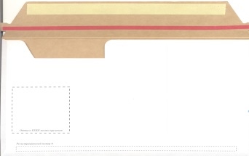

Мультиконверт – это внутреннее почтовое отправление с товарным вложением, размеры, вес и упаковка которого определяются Порядком приема, обработки, перевозки и вручения внутреннего почтового отправления «Мультиконверт».
Вид почтового отправления | Категория почтового отправления | Предельная масса | Допустимое вложение | Стандартные размеры
Почтовое отправление «Мультиконверт» | простая, заказная | 150г | Сувенирная продукция, рекламные образцы продукции, пластиковые карточки, CD/DVD диски | минимальный размер – 90х140х1 мм; максимальный размер – 162х229х10 мм
Пересылка внутреннего почтового отправления «Мультиконверт» оплачивается в соответствии с тарифами, утвержденными ФГУП «Почта России».
Оплата пересылки внутреннего почтового отправления «Мультиконверт» подтверждается ГЗПО, нанесенными на их оболочку.
Порядок обработки и доставки внутренних почтовых
отправлений «Мультиконверт» в ОПС места вручения
аналогичен порядку обработки и доставки (вручения)
письменной корреспонденции категории «простая» и «заказная» в соответствии с требованиями «Порядка приема
и вручения внутренних регистрируемых почтовых
отправлений».

Slide 19




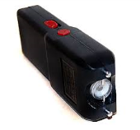

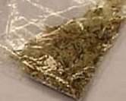





Предметы, запрещенные к пересылке во внутренних почтовых отправлениях.
огнестрельное, сигнальное, пневматическое, газовое оружие, боеприпасы, холодное оружие (включая метательное), электрошоковые устройства и искровые разрядники, а также основные части огнестрельного оружия;
наркотические средства, психотропные, сильнодействующие, радиоактивные, взрывчатые, ядовитые, едкие, легковоспламеняющиеся, другие опасные вещества;
ядовитые животные и растения;
денежные знаки РФ и иностранная валюта (за исключением пересылаемых Центральным банком РФ и его учреждениями);
скоропортящиеся продукты питания;
предметы и вещества, которые по своему характеру или из-за упаковки могут представлять опасность для почтовых работников, загрязнять или портить другие почтовые отправления и почтовое оборудование.

Slide 20
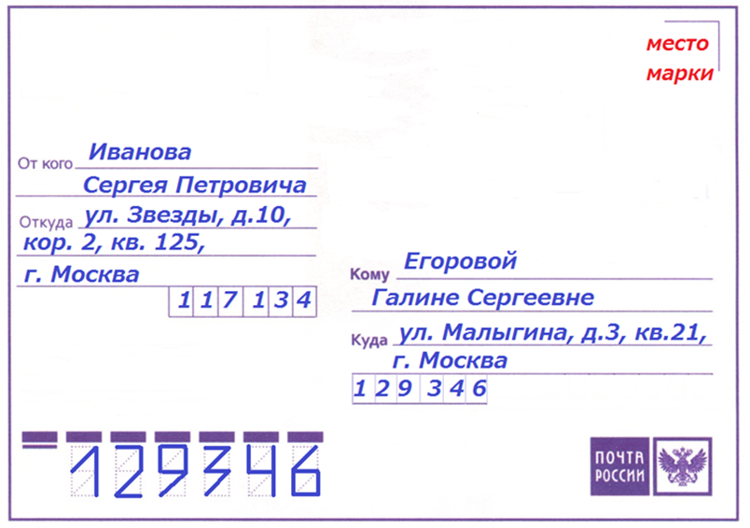
Aдресование
Реквизиты адреса пишутся в следующем порядке:
для юридического лица – полное или краткое наименование, для гражданина – фамилия, имя, отчество;
банковские реквизиты (для почтовых переводов, направляемых юридическому лицу или принимаемых от юридического лица);
название улицы, номер дома, номер квартиры;
название населенного пункта (города, поселка и т.п.);
название района;
название республики, края, области, автономного округа;
название страны (для международных почтовых отправлений);
почтовый индекс.
Почтовым индексом называется условное цифровое обозначение, присваиваемое объекту почтовой связи.
Написание почтового индекса обязательно, поскольку он используется при автоматизированной сортировке почтовых отправлений.
Почтовый индекс адресата на письмах и почтовых карточках с кодовыми штампами пишется стилизованными цифрами чернилами любого цвета за исключением красного, желтого и зеленого.

